Slide 1
doplň správne rodové aj druhové názvy rastlín a živočíchov našej prírody (s diakritikou) na linku a pošli screen o otvorení všetkých zámkov:
EKOESCAPEROOM
https://www.flippity.net/sh.php?k=14R91u7E6Yi7Jnzg-gHJSze9JH8WwT3VaQIhrAt3fGTE

Slide 2
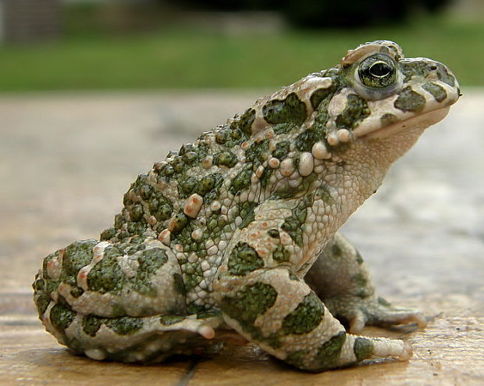
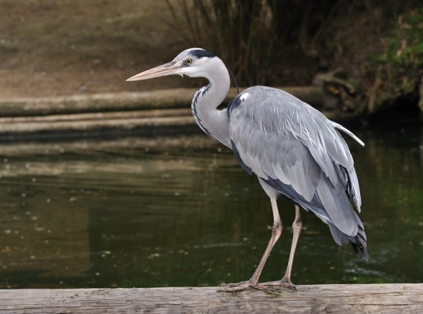
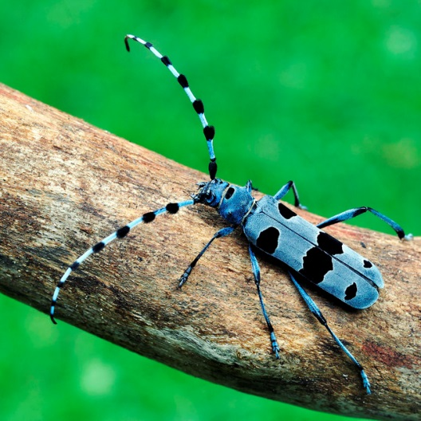
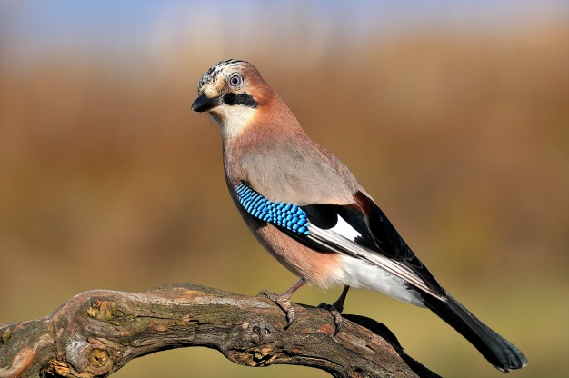
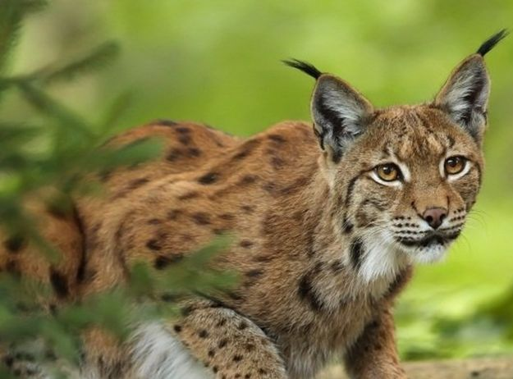
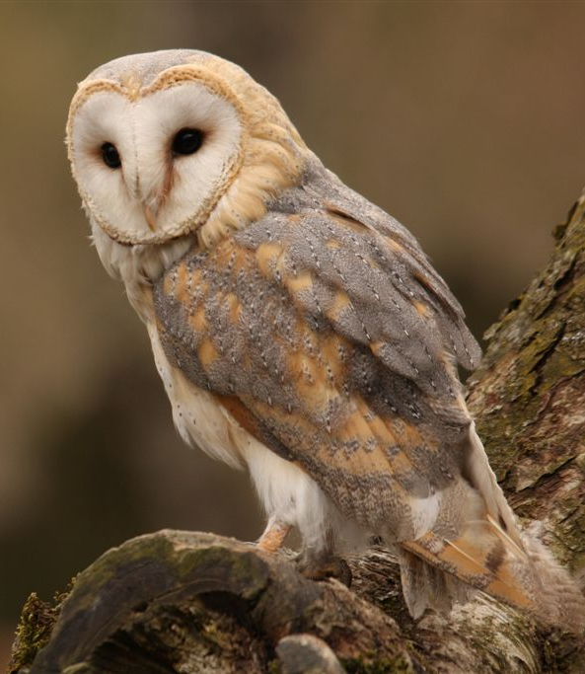
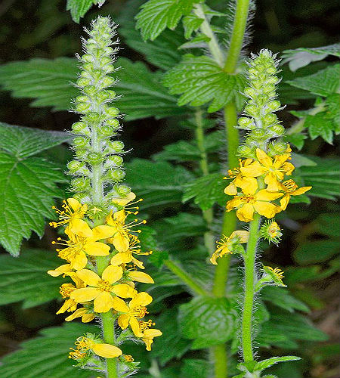
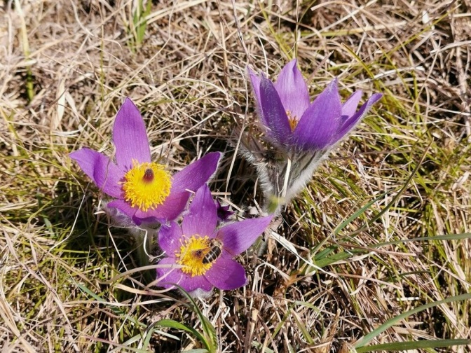
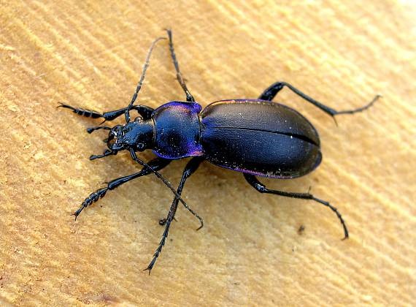
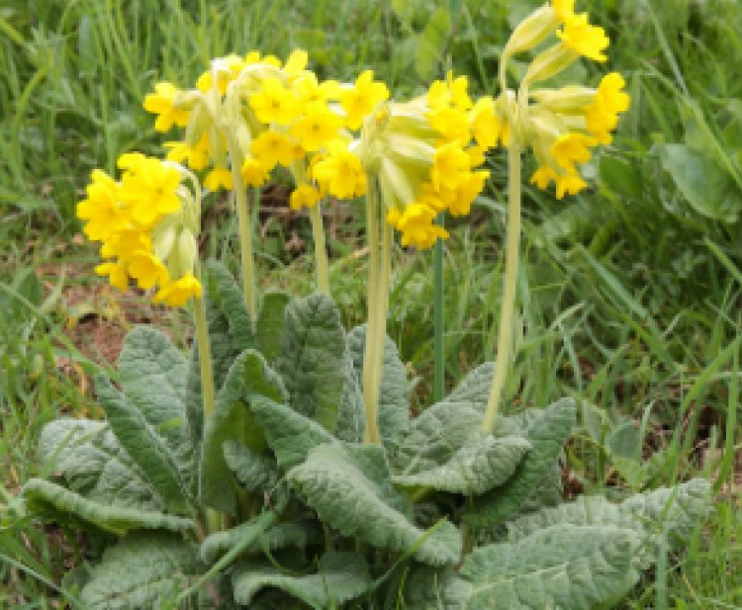
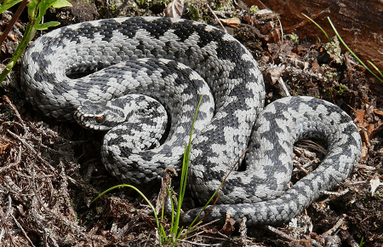
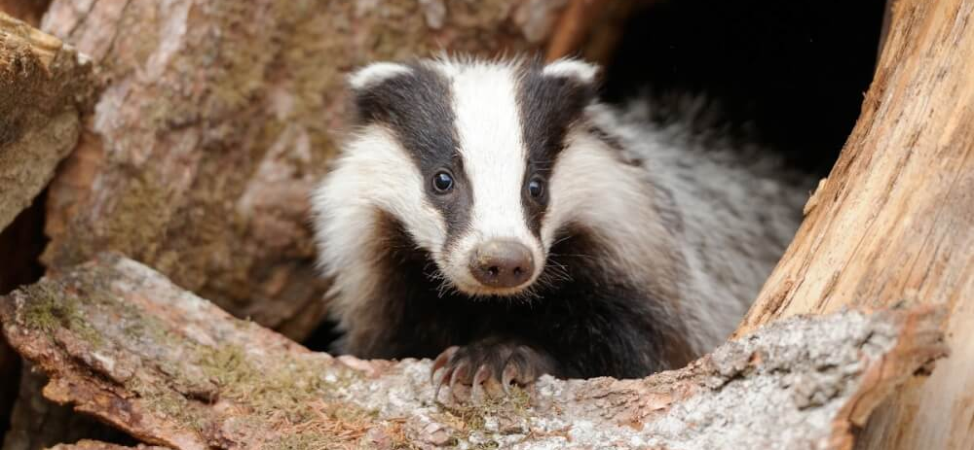
7.
3.
11.
8.
9.
1.
5.
10.
4.
6.
12.
2.

